Slide 1
Přednáška č. 1:
Úvod do problematiky - co je politologie, předmět, přístupy, současný stav disciplíny

Slide 2
Terminologie
Neujasněná terminologie (nejen) v češtině:
věda o politice - politologie – politická věda - politické vědy
Politologie - „polis“ (obec či řecký městský stát) + „logos“ (rozum, slovo) ALE správně: „politikos“ (občanský, ústavní, veřejný) + „logos“ NEBO „epistémé politiké“ (znalost či věda o veřejných věcech – Aristotelés)
Zahraničí: political science, la science politique, Politikwissenschaft

Slide 3
Vznik a rozvoj politologie
Dlouhá tradice politického myšlení – kořeny sahající do antiky („stará disciplína“) – Platón, Aristotelés
August Comte (1. polovina 19. století) – program pozitivizace společenských věd (viz pozitivismus);
Počátek rozvoje politické vědy ve smyslu moderních sociálních věd („mladá disciplína“) – empiricko-analytický směr bádání – poslední dvě století
1857: 1. katedra PV (Kolumbijská univerzita)
Dodnes těžiště výzkumu v USA

Slide 4
Politologie a ostatní spol. vědy
Filosofie – Platón: hledání předpokladů pro dobrý politický řád; Aristoteles: královská věda; Machiavelli, Hobbes, Rousseau, Hegel, Marx, Tocqueville, Weber
Sociologie – politická sociologie, teorie elit, sociologie organizace, politická socializace, sociální hnutí
Právo – souvislost s politickou filosofií, státovědou; Bodin– 1. použití pojmu politická věda (1576)
Ekonomie – politická ekonomie; otázka prvotnosti ekonomiky/politiky, re-distribuce, vztah státu a trhu
Historie
Psychologie – politický marketing, politické chování
Obecně je možné politologii chápat jako interdisciplinární vědu (tj. využívá i poznatků ostatních oborů)

Slide 5
Teoretické přístupy v politické vědě
Normativně-ontologický (kořeny tohoto přístupu již v antice) – jde o nalezení správných objektivně existujících měřítek fungování politické obce/společenského řádu
Kriticko-dialektický/neo-marxistický – mj. Frankfurtská škola (od poloviny 60-tých let 20. st. - nejde „jen“ o analýzu, ale především o kritiku současného stavu)
Empiricko-analytický - analýza empiricky pozorovatelných fenoménů

Slide 6
Zásady vědeckého přístupu
    Politologie jako moderní sociální věda
    Podmínka objektivity a hodnotové neutrality (viz tzv. pozitivistická tradice, nehodnotící princip v sociologii)
    Poskytne co nejrozsáhlejší a systematické poznání a vysvětlení politických jevů a událostí
    Důraz na odklon od normativnosti a spekulativnosti směrem k empiricko-analytický přístupům

Slide 7
Pojem politiky
Normativně-ontologický – politické jednání orientované na hodnoty a účely
Realistický – politické jednání je faktickým problémem identickým s fenoménem moci
Marxistický – politické jednání jako odvozené od socio-ekonomických vztahů
Sociálně-vědní – politické jednání jako pozorovatelný/měřitelný fenomén
Konfliktualistický – politické jednání lze odvodit z rozlišení přítel/nepřítel

Slide 8
Hlavní disciplíny politologie I.
Politická teorie, polit. filosofie – dějiny polit. myšlení
Politické instituce a systémy – studium ústav, forem vlády, veřejné správy, ek. a sociálních fcí vlády, komparace polit. institucí a systémů
Studium polit. stran, zájmových skupin a veřejného mínění (označuje se někdy jako polit. sociologie)
Dnes již samostatný obor: Mezinárodní vztahy – studium mezinárodních organizací, mezinárodní politiky a mezinárodního práva

Slide 9
Hlavní disciplíny politologie II.
Alternativní dělení politologických sub-disciplín (zejména USA):
Srovnávací politika (vč. areálových studií)
Mezinárodní vztahy
Politická filosofie
Veřejná správa
Veřejné právo

Slide 10
Politologie v mezinárodním kontextu
The European Consortium for Political Research (ECPR) - www.ecprnet.eu/
The American Political Science Association (APSA) - www.apsanet.org/
International Political Science Association (IPSA) - www.ipsa.org/
Central European Political Science Association (CEPSA) – www.cepsa.cz

Slide 11
Česká politologie
Pracoviště: FF UK, FSV UK, FSS MU, FF UP, FF UHK, …
Asociace: Česká společnost pro politické vědy (http://www.cspv.cz/)
Časopisy: Politologická revue, Mezinárodní vztahy, Mezinárodní politika, Politologický časopis, Středoevropské politické studie

Slide 12
Doporučená literatura
Schmitt, Carl. 2007. Pojem politična. Praha: Oikoymenh.
Berg-Schlosser, Dirk. Stammen, Theo. 2000. Úvod do politické vědy. Praha: ISE.
Heywood, Andrew. 2004. Politologie. Praha: Eurolex Bohemia.
Weber, Max. 1997. Autorita, etika a společnost. Praha: Mladá fronta.

Slide 13
Přednáška č. 2:
Politika jako předmět studia politologie
21.9. 2014

Slide 14
Obecná definice politiky
Činnost spjatá s řízením a koordinací konfliktů a se spoluprácí v moderní společnosti (+ řešení vyvstalých sporů)

Slide 15
Pokusy o systematické vymezení
1. Politika jako vláda státu (instituce a mechanismy)
2. Politika jako „věci veřejné“ (res publicae) – včetně občanské společnosti
3. Politika jako hledání konsenzu či kompromisu
4. Politika jako střet zájmů či boj (o moc).

Slide 16
Pojem politiky
Normativně-ontologický – politické jednání orientované na hodnoty a účely
Realistický – politické jednání je faktickým problémem identickým s fenoménem moci
Marxistický – politické jednání jako odvozené od socio-ekonomických vztahů
Sociálně-vědní – politické jednání jako pozorovatelný/měřitelný fenomén
Konfliktualistický – politické jednání lze odvodit z rozlišení přítel/nepřítel

Slide 17
Exkurz: Carl Schmitt
Konfliktualistický pojem politiky– politické jednání lze odvodit z rozlišení přítel/nepřítel
Politické vs. státní (ale: stát v oblasti politického dominuje)
Politika vs. morálka, estetika, ekonomika
Politično spočívá v chování určeném reálnou možností boje, v rozlišení protivníka/nepřítele
Nepřítel – Individuální vs. Kolektivní? Permanentní vs. Dočasný?
Nepřítel = (potenciálně) bojující celek lidí
Válka – není cílem, účelem ani obsahem politiky
Válka překračující hranice politična – degradace protivníka

Slide 18
Trojdimenzionální chápání politiky
Mnohovrstevnatý pojem; je možné jej analyticky rozdělit na 3 dimenze
Polity – normativní a strukturální aspekty; statický prvek
Politics – střet zájmů/skupin/jednotlivců; dynamický prvek
Policy – obsahová/materiální dimenze; výstupy (outputs) ze systému

Slide 19
Význam pojmu politika
polity
policy
OBČANSKÁ
SPOLEČNOST
STÁT
politics

Slide 20
Vnímání politiky v ČR: politická kultura
vnímání politiky
česká specifika – nepolitická politika
participace – politická vs. občanská
Konsenzuální vs. konfliktní pojetí politiky

Slide 21
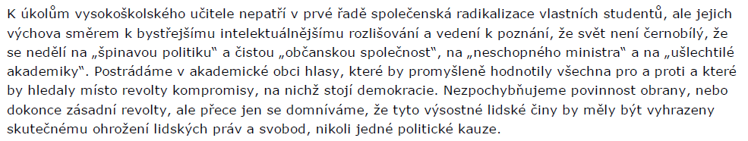
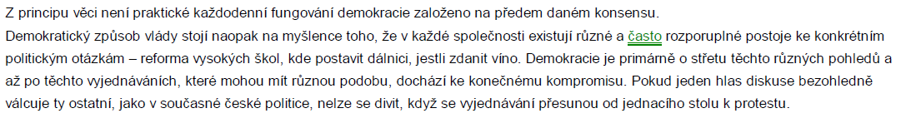
Úryvky z textů českých politologů ke studentským protestům (jaro 2012)

Slide 22
ČR: spokojenost s demokracií
Are you satisfied with democracy? (1999)
 |  | Percent
Valid | very satisfied | ,8
 | rather satisfied | 36,1
 | not very satisfied | 48,5
 | not at all satisfied | 12,7
 | Total | 98,1
Missing | no answer | ,2
 | don't know | 1,7
 | Total | 1,9
Total |  | 100,0
Are you satisfied with democracy (2008)
 |  | Percent
Valid | very satisfied | 2,4
 | rather satisfied | 35,6
 | not very satisfied | 42,7
 | not at all satisfied | 13,9
 | Total | 94,6
Missing | no answer | 2,9
 | don't know | 2,5
 | Total | 5,4
Total |  | 100,0

Slide 23
ČR: politický systém
political system: strong leader |  |  |  | political system: experts making decisions |  |  |  | political system: the army ruling |  |  |  | political system: democratic
 |  | Percent |  |  |  | Percent |  |  |  | Percent |  |  |  | Percent
Valid | very good | 7,0 |  | Valid | very good | 16,5 |  | Valid | very good | 1,0 |  | Valid | very good | 26,7
 | fairly good | 18,5 |  |  | fairly good | 40,3 |  |  | fairly good | 6,0 |  |  | fairly good | 45,5
 | fairly bad | 23,9 |  |  | fairly bad | 19,3 |  |  | fairly bad | 23,0 |  |  | fairly bad | 11,8
 | very bad | 38,0 |  |  | very bad | 10,8 |  |  | very bad | 61,9 |  |  | very bad | 4,6
 | Total | 87,3 |  |  | Total | 86,8 |  |  | Total | 91,9 |  |  | Total | 88,5
Missing | no answer | 3,3 |  | Missing | no answer | 3,1 |  | Missing | no answer | 2,7 |  | Missing | no answer | 3,2
 | don't know | 9,3 |  |  | don't know | 10,1 |  |  | don't know | 5,4 |  |  | don't know | 8,3
 | Total | 12,7 |  |  | Total | 13,2 |  |  | Total | 8,1 |  |  | Total | 11,5
Total |  | 100,0 |  | Total |  | 100,0 |  | Total |  | 100,0 |  | Total |  | 100,0

Slide 24
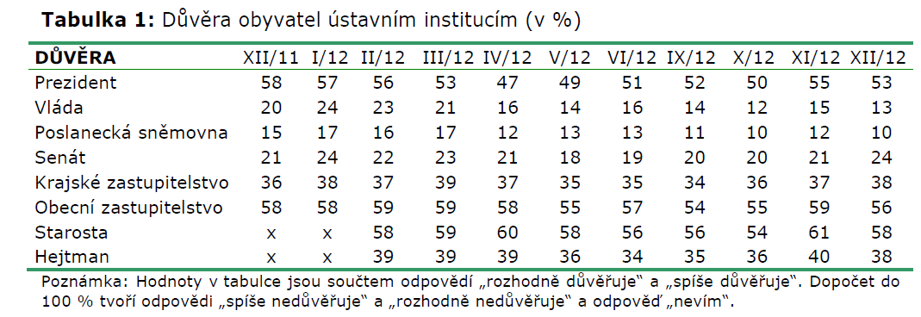
ČR: důvěra v instituce
President
Government
P.-Lower Chamber
P.- Senate
Regional Parliament
Communal Parliament
Mayor
Regional Council President

Slide 25
ČR: vnímání politické historie

Slide 26
ČR: vnímání politické historie

Slide 27
ČR: vnímání politické historie

Slide 28
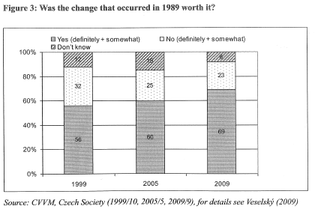
ČR: vnímání politické historie

Slide 29
ČR: vnímání politické historie

Slide 30
ČR: vnímání politické historie

Slide 31
ČR: vnímání politické historie

Slide 32
Doporučená literatura
Schmitt, Carl. 2007. Pojem politična. Praha: Oikoymenh.
Berg-Schlosser, Dirk. Stammen, Theo. 2000. Úvod do politické vědy. Praha: ISE.
Heywood, Andrew. 2004. Politologie. Praha: Eurolex Bohemia.
Weber, Max. 1997. Autorita, etika a společnost. Praha: Mladá fronta.

Slide 33
Přednáška č. 3:
Politická filosofie a teorie
21.09. 2013

Slide 34
Struktura přednášky
Úvod do politické filosofie
Klasická politická filosofie
Moderní politická filosofie
Současné otázky

Slide 35
Tradice politické filosofie
Cílem klasické politické filosofie– odhalit objektivní pravdu o podstatě lidského života celku společnosti, zabývá se otázkami dobrého života a spočívá na metafyzickém základě
Cílem moderní politické filosofie – promýšlet zvládání společenských konfliktů, spočívá na zpochybnění metafyzických základů etiky a politiky

Slide 36
Klasická politická filosofie
Platón (427–347 př. n. l.)
žák Sokrata
Hledání ideálního politického zřízení – vláda filosofů – obec jako realizace ideálu dobra
Hierarchie ve společnosti je spravedlivá
Hlavní třídy: vládci, bojovníci, pracovníci
Důležité ctnosti obce: moudrost, statečnost, rozumnost, spravedlnost

Slide 37
Klasická politická filosofie
Aristotelés (384–322 př. n. l.)
„zoon politikon“ – „polis“
Obec jako péče o dokonalý život – existuje kvůli němu
Typologie zřízení – hledání příčin úpadku států
6 variant – 2 x 3 (dobré/špatné)
Království/tyranis – Aristokracie/oligarchie – Politeia/demokracie
Konflikt ve státu jako střet bohatých a chudých
Nejlepší ústava – kombinace oligarchie a demokracie
Tři ekonomické třídy – sociální podmínky stabilní obce – střední třída

Slide 38
Moderní politická filosofie
Thomas Hobbes (1588–1679)
Zdůvodnění politické autority – zajištění bezpečí občanů a stability společnosti, ne usilování o dokonalost
Lidská přirozenost, přirozený stav
Teorie společenské smlouvy
John Locke (1632–1704)
Přirozená práva jednotlivců – život, svoboda, majetek
Legitimita vlády – dodržování těchto práv
Vláda práva – omezená vláda založená na konsenzu ovládaných

Slide 39
Moderní politická filosofie
Jean-Jacques Rousseau (1588–1679)
Zdroj teorie radikální demokracie
Liberální svoboda vs. republikánská účast
Přímá demokracie vs. reprezentativní vládnutí
Deliberace vs. vláda většiny

Slide 40
Současné debaty: moderní liberalismus vs. libertarianismus
Moderní liberalismus vs. libertarianismus (F. A. Hayek, J. Rawls, R. Nozick)
Rawls:
(a) Každá osoba má rovné právo na plně adekvátní rozvrh rovných základních práv a svobod, který je slučitelný s obdobným rozvrhem svobod pro všechny.
(b) Společenské a ekonomické nerovnosti musejí splňovat dvě podmínky. Za prvé, musejí být spojeny s úřady a pozicemi přístupnými všem za podmínek férové rovné příležitosti; a za druhé, musejí sloužit k co největšímu prospěchu nejméně zvýhodněným členům společnosti.
Nozick:
„stát jako noční hlídač“

Slide 41
Současné debaty: komunitarismus vs. liberalismus
Reakce na teorii spravedlnosti J. Rawlse : kritika předpokladů teorie spravedlnosti – lidé jako atomizovaná individua:
Hodnoty a normy se vytváří v rámci debat ve veřejném prostoru
Závislost jedince na komunitě/společenství
Koncepty pozitivních práv (vs. přirozená práva) a sociálního kapitálu
Úzké sepětí s republikanismem
Ch. Taylor, M. Walzer

Slide 42
Současné debaty: komunitarismus vs. liberalismus
Deontologická (proceduralistická) etika vs. etika společného dobra (ctnosti)
Je důležitější právo nebo dobro?
Formují etické účely jáství nebo jáství rozhoduje o účelech?
Co je prvotní – jedinec nebo společnost?
Perspektiva ontologická (atomisté vs. holisté) vs. perspektiva obhajoby (individuální práva a svoboda vs. společný život a dobro kolektivu)
Souvislost s ekonomií: distributivní spravedlnost atd.

Slide 43
Současné debaty: republikanismus vs. liberalismus
J. Schumpeter
Alternativy mocenského uspořádání – T. Hobbes: boj všech proti všem vs. Leviathan X strukturovaná demokratická soutěž o moc založená na pobídkách
Poddání se moci vs. její omezení vs. soutěž o ni
Praktická definice: střídání politických stran u moci
Minimalistické pojetí – instituce
Problém reprezentativity voličů (vs. konsocianismus a problém menšin)

Slide 44
Současné debaty: oživení marxismu
(neo-, post-)marxismus vs. liberalismus
Slavoj Žižek, Jacques Rancière, Alain Badiou, Étienne Balibar, Jacques Ranciére, Paul Virilio, Giorgio Agamben
http://www.youtube.com/watch?v=pvboWjvB4i0&feature=watch_response_rev

Slide 45
Doporučená literatura
ADORNO, Theodor W. HORKHEIMER, Max. 2002. Dialectic of Enlightenment. New York: Continuum.
CABADA, Ladislav. KUBÁT, Michal. 2004. Úvod do studia politické vědy. Praha: Eurolex Bohemia.
COHEN, Jean L. ARATO, Andrew. 1995. Civil Society and Political Theory. Cambridge: MIT Press.
KYMLICKA, William. 2002. Contemporary Political Philosophy. An Introduction. 2nd
edition. New York: Oxford University Press.
MALPAS, Simon. WAKE, Paul (eds.) 2006. The Routledge Companion to Critical Theory. Abingdon: Routledge.
SIM, Stuart. 2000. Post-Marxism. An Intellectual History. Routledge: New York.
SWIFT, Adam. 2005. Politická filosofie. Praha: Portál.
ŽIŽEK, Slavoj. 2008. The Sublime Object of Ideology. London: Verso.

Slide 46
Přednáška č. 4:
Politické ideologie
21.09. 2013

Slide 47
Definice
D. de Tracy (konec 18. stol.) – „všeobecná věda o idejích“ (určena pro systematickou analýzu myšlenek)
1. Marxistické pojetí: ideologie = myšlení odtržené od reality; falešné vědomí (pomáhající udržet vykořisťovatelský systém)- za komunismu už nebude potřeba.
2. Neutrální pojetí: ideologie = systematická politická doktrína předkládající komplexní teorii člověka
a společnosti.

Slide 48
Osa levice - pravice
fašismus
socialismus
konzervatismus
liberalismus
anarchismus ?

Slide 49
„Podkova“
Komunismus
Fašismus
Socialismus
Konzervatismus
Liberalismus

Slide 50
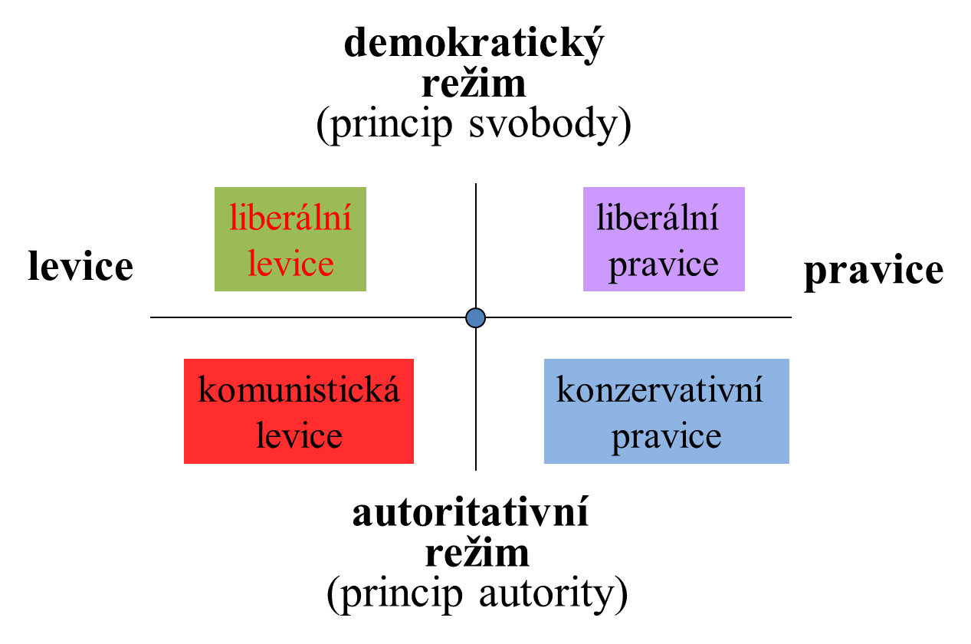
Dvourozměrné schéma ideologií

Slide 51
Konzervatismus
Reakce na průmyslovou revoluci a demokratickou revoluci
Zakladatelem konzervatismu je Edmund BURKE (18. st.). Další představitelé klasického konzervatismu: M. Oakeshott, R. Scruton aj.
Představitelé neokonzervatismu: Daniel Bell, Seymour M. Lipset, Samuel Huntington aj.
Principy: Tradice a historie, pragmatismus, nedokonalost člověka, meze racionality, organicismus, hierarchie, autorita, majetek.

Slide 52
Konzervatismus
Autoritativní k. – podpora fašismu a nacismu
Paternalistický k. – posun blíže k levici; pragmatické úvahy – „střední cesta“
Nová pravice – neoliberalismus a neokonzervatismus; reakce na 60./70. léta, ekonomickou krizi a úpadek tradičních hodnot, obavy z hodnot nové levice
- M. Thatcher, R. Reagan
Rozdíl mezi americkým a kontinentálním konzervatismem (!).

Slide 53
Liberalismus
Klasický x moderní liberalismus
M.L.: Ovlivnění romantismem, reakce na vzestup socialistických myšlenek
- Negativní x pozitivní svoboda
- Napětí rovnost x svoboda (rovnostářský lib. vs. libertarianismus)
Neoliberalismus 20. st. (tedy ekonomický liberalismus) je především obhajobou tržních principů oproti praxi socialistických společností - nejznámější představitelé: Friedrich A. Hayek, Milton Friedman
Otázka univerzálních hodnot (lidská práva)

Slide 54
Liberalismus
Zakladatel J. Locke (17. st.) – přirozená práva; dělba moci
A. Smith – volný obchod, neviditelná ruka trhu
- skotské osvícenství
J.S. Mill – přechod mezi klasickým a moderním liberalismem
idea plnohodnotného rozvoje jednotlivce
Představitelé současného politického liberalismu: J. Rawls, R. Dworkin, R. Nozick ad.
Principy: individualismus, svoboda, rozum, tolerance, konsenzus, konstitucionalismus, sekularizace politiky

Slide 55
Socialismus
Vzniká jako reakce na průmyslovou revoluci.
Počátky představuje utopický socialismus vznikající na přelomu 18. a 19. st. (Saint-Simon, Ch. Fourier, R. Owen aj) .
Hlavní představitelé: Karl Marx, Friedrich Engels.
Pod hlavičku socialismu v politické vědě zařazujeme nesmírně široké rozpětí politických směrů.
Principy: kolektivismus/pospolitost, spolupráce, společenské třídy, rovnost, společné vlastnictví, odcizení, vykořisťování, historický materialismus, revoluce (komunismus)

Slide 56
Socialismus
Revoluční x evoluční (reformistický)
(1) Revoluční/Komunismus: teoreticky rozpracoval V.I. Lenin
- Avantgardní strana => mobilizace dělnictva, internacionalismus
Stalinismus – model ortodoxního komunismu (v praxi totalitní režim)
Západní marxismus – vzdání se myšlenky násilné revoluce

Slide 57
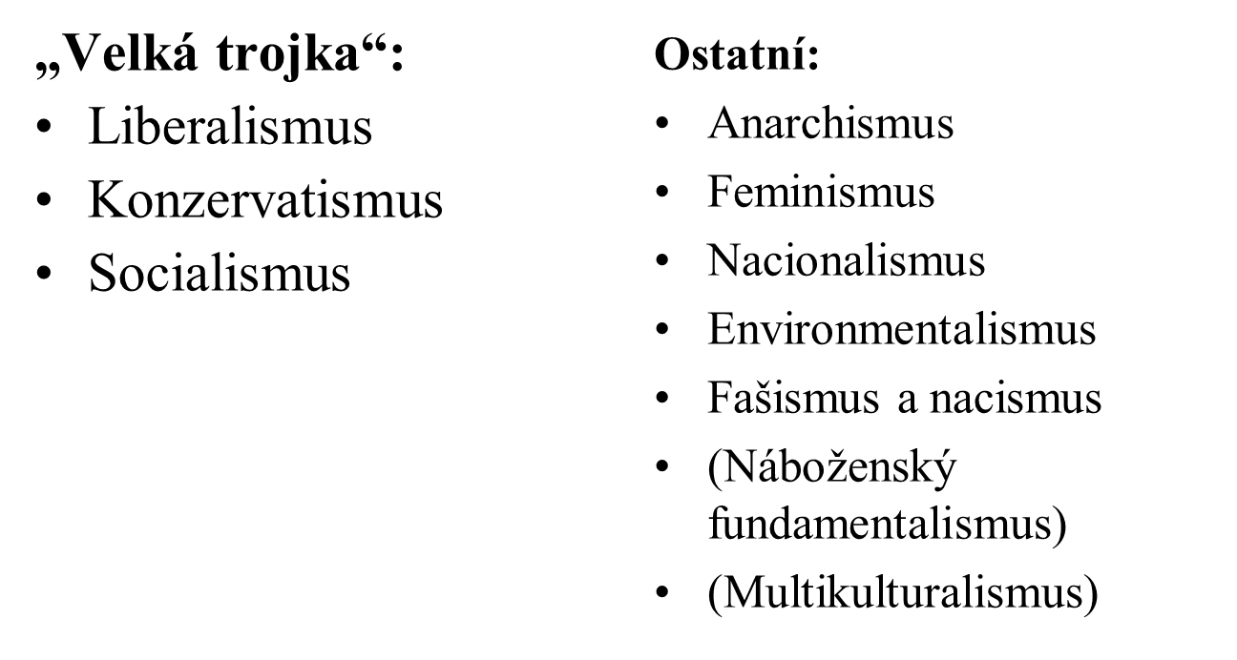
Dělení ideologií

Slide 58
Anarchismus
Víra ve spontánní samoorganizaci společnosti
Odpor vůči donucovací autoritě (státu) kvůli narušení individuální autonomie
Nikdy se nepodařilo získat moc
Principy: negace autority, dobrá přirozenost lidí a schopnost používat rozum, decentralizace, samospráva

Slide 59
Feminismus
1. vlna – kampaň za volební právo žen (18.-20. století); jazyk přirozených práv (Locke)
M. Wollstonecraft, H. Taylor, J.S. Mill
2. vlna – od 60. let 20. století; širší a komplexnější analýzy společnosti
- Politika privátního
- Patriarchát - sexismus
- Pohlaví a rod (gender) => stereotypizace rolí
B. Friedan, S. de Beauvoir, G. Greer, J. Mitchell, S. Brownmiller

Slide 60
Environmentalismus
Pojem zavedl biolog E. Haeckel (1858)
Od 50./60. let 20. století
R. Carson – Silent Spring (1962)
P. R. Ehrlich – Population Bomb (1968)
Zpráva Římského klubu – The Limits to Growth (1972)
Příroda není pouze ekonomický zdroj; hledání nové rovnováhy.

Slide 61
Environmentalismus
Teoretické pozice:
(1) Kritika vypjatého antropocentrismu × ochrana přírody má stále význam zejména z hlediska člověka
(2) Morální extenzionismus – organismy schopné trpět resp. vnímat: P. Singer a utilitární kalkul
(3) Zdráhavý holismus – vylučuje neživou přírodu
(4) Holistický ekocentrismus /hlubinná ekologie: J. Lovelock a „hypotéza Gaia“; A. Naess
Politické pozice:
od eko-kapitalismu přes reformistický environmentalismus a eko-socialismus po anarchoenvironmentalismus

Slide 62
Doporučená literatura
Heywood, A.: Politické ideologie. Praha: Victoria Publishing, 1994.
ALTHUSSER, Louis. 1970. For Marx. New York: Vintage Books.
LACLAU, Ernesto. MOUFFE, Chantal. 2001. Hegemony and Socialist Strategy. London: Verso.
ŽIŽEK, Slavoj. 2008. The Sublime Object of Ideology. London: Verso.

Slide 63
Přednáška č. 5:
Kolektivní političtí aktéři - politické strany, zájmové skupiny a sociální hnutí
21.09. 2013

Slide 64
Struktura přednášky
Politické strany
Zájmové skupiny
Sociální hnutí
… + srovnání

Slide 65
Politické strany: definice
Dobrovolné, trvalé a otevřené útvary
Jejich členové sdílejí a prosazují společné principy či zájmy
Usilují o politickou moc (buď pro ni samotnou či s ohledem na obecné dobro)
Této moci se snaží dosáhnout prostřednictvím voleb (na rozdíl od zájmových skupin či hnutí)

Slide 66
Politické strany: definice
Slovo politická strana odvozeno od slova „pars“¨, tj. část nebo díl.
Minimalistická definice G. Sartoriho:
"politická skupina, jež se účastní voleb, jež je schopna jejich prostřednictvím prosadit své kandidáty do veřejných úřadů"
Další kritéria (La Palombara - Weiner, Chmaj - Sokol - Zmigrodski, Novák):
trvalost organizační struktury
existence místních územních struktur a centrálního vedení
ideologická orientace či prezentace určitého programu nebo základního politického cíle
snaha získat společenskou podporu

Slide 67
Vývojové typy stran
Klíčové procesy: růst významu parlamentu a rozšiřování volebního práva
Elitní strana (do pol. 19. století)
Masová strana (druhá pol. 19 století)
Catch-all strana (od 60. let 20. století)
Strana kartelu (od 80. let 20. století)

Slide 68
Vývojové typy stran
Catch-all-party (všelidová strana)
O. Kirchheimer pro popis typu stran, který se po 2. světové válce v Evropě
odráží také vnitřní proměnu původně masových stran.
Znaky:
omezení ideologické náplně
zvýšení úlohy stranického vedení
snížení významu individuálního členství
menší důraz na úzké dílčí zájmy
zajištění přístupu k různorodým skupinovým zájmům
Strana kartelu
- R. Katz a P. Mair – vzájemné prolínání se polit. stran a státního aparátu na úkor dosahování specifických programových cílů

Slide 69
Schéma základního společenského štěpení
19. století:
Konzervativci
<⎯>
Liberálové
(aristokracie)
(buržoazie)
20. století:
Buržoazní strany
<⎯>
Socialistické strany
(vlastníci)
(proletariát,
pracující)

Slide 70
Historicko-konfliktní přístup k vysvětlení původu stran
Nejznámější představitelé: americký politolog S. M. Lipset a norský politolog S. Rokkan.
Dílo Party Systems and Voter Alignments (Stranické systémy a uskupení voličů), publikované roku 1967.
Při analýze stranických systémů považují za rozhodující historicky podmíněné konfliktní linie (cleavages) – dodnes všeobecně uznávaná teorie
Jde o produkty vztahů v sociální struktuře a kulturní sféře společnosti

Slide 71
4 základní štěpné linie (cleavages)
rozpor mezi centrem a periferií (centralisté vs. autonomisté), např. u nás strana Moravané
napětí mezi státem a církví, např. křesťanské strany
napětí mezi městem a venkovem (venkovské zájmy vs. průmyslové zájmy), např. agrární strany
třídní štěpení společnosti (vlastníci vs. pracující), př. hlavní západní ideologické strany
+ další současná štěpná linie:
5) materialismus vs. post-materialismus, např. Strana zelených

Slide 72
Funkce stran
reprezentace - funkce může být ohrožena v momentě přechodu na stranu kartelu
formování a doplňování politických elit
formulování cílů – s nástupem „catch-all“ se funkce částečně vytrácí
artikulace a agregace zájmů – strany představují mechanismus, skrze který společenské skupiny prosazují své zájmy
politická socializace a mobilizace – strany působí jako katalyzátor společenských konfliktů, které současně integrují, budují loajalitu k dodržování pravidel
organizace vlády

Slide 73
Zájmové skupiny
Trvalá sdružení jednotlivců sdílejících nějaký zájem a jednajících společně s cílem ovlivnit veřejnou politiku
Typy: profesní komory, politické strany, odbory a řemeslnicko-stavovské organizace, nestátní neziskové organizace
Ústava ČR, Hlava čtvrtá, Článek 27
(1) Každý má právo svobodně se sdružovat s jinými na ochranu svých hospodářských a sociálních zájmů.
(2) Odborové organizace vznikají nezávisle na státu. Omezovat počet odborových organizací je nepřípustné, stejně jako zvýhodňovat některé z nich v podniku nebo v odvětví.
(3) Činnost odborových organizací a vznik a činnost jiných sdružení na ochranu hospodářských a sociálních zájmů mohou být omezeny zákonem, jde-li o opatření v demokratické společnosti nezbytná pro ochranu bezpečnosti státu, veřejného pořádku nebo práv a svobod druhých.
(4) Právo na stávku je zaručeno za podmínek stanovených zákonem; toto právo nepřísluší soudcům, prokurátorům, příslušníkům ozbrojených sil a příslušníkům bezpečnostních sborů.“

Slide 74
Profesní komory v ČR
Česká advokátní komora: http://www.cak.cz
2. Česká komora architektů: http://www.cka.cz
3. Česká komora autorizovaných inženýrů a techniků činných ve výstavbě: http://www.ckait.cz
4. Exekutorská komora: http://www.exekutorskakomora.cz
5. Komora auditorů ČR: http://www.kacr.cz
6. Komora daňových poradců ČR: http://www.kdpcr.cz
7. Komora patentových zástupců: http://www.patzastupci.cz
8. Komora veterinárních lékařů
9. Notářská komora ČR: http://www.nkcr.cz
10. Česká lékárnická komora: http://www.lekarnici.cz
11. Česká lékařská komora: http://www.lkcr.cz
12. Česká stomatologická komora: http://www.dent.cz

Slide 75
Sociální hnutí
M. Diani:
1. Sítě neformální interakce
2. Se sdílenou solidaritou/kolektivní identitou
3. Vstupující do kolektivního konfliktního jednání vůči jasně vymezeným oponentům
4. Které se z velké části odehrává mimo institucionalizovanou sféru sociálního života
Ch. Tilly:
Trvalé kampaně proti autoritám
Konkrétní formy jednání a sdružování (repertoár)
Veřejná sebeprezentace

Slide 76
Stará a nová sociální hnutí
Rozlišující znaky:
hodnotová a ideová výbava,
organizační struktura a formy,
taktika a oblast (cíle) působení,
sociální základna
Odbory? „Zelené“ neziskovky? Lidsko-právní organizace?

Slide 77
Srovnání – nutné podmínky
 | Zájmové skupiny | Politické strany | Sociální hnutí
Formální organizovanost | x | x | -
Sdílený zájem | x | x | -
Usilování o moc ve volbách | - | x | -
Dobrovolné členství | - | x | x
Sdílená kolektivní identita | - | - | x
Konfliktní vztah k politickým elitám | - | - | x

Slide 78
Doporučená literatura
Císař, Ondřej. 2008. Politický aktivismus v ČR. Brno: CDK.
Fiala, Petr. Strmiska, Maxmilián. 1998: Teorie politických stran. Brno: Barrister & Principal.
Hloušek, Vít. Kopeček, Lubomír. 2010. Politické strany: původ, ideologie a transformace politických stran v západní a střední Evropě. Praha: Grada.
Klíma, Michal. 2003. Volby a politické strany v moderních demokraciích. Praha: Radix.
Novák, Miroslav.1997. Systémy politických stran. Praha: Slon.
Weber, Max. 1997. Autorita, etika a společnost. Praha: Mladá fronta.
Weber, Max. 1998. Metodologie, sociologie a politika. Praha: Oikoymenh.

